Slide 1









TRƯỜNG TIỂU HỌC ĐÔ THỊ VIỆT HƯNG
CHÀO MỪNG CÁC THẦY CÔ GIÁO
VỀ DỰ GIỜ MÔN LỊCH SỬ
LỚP 5

Slide 2


Slide 3

KHỞI ĐỘNG

Slide 4
Căn cứ địa Việt Bắc được mở rộng và củng cố nhờ chiến thắng nào?
Chiến thắng biên giới thu - đông 1950

Slide 5
Đại hội đại biểu toàn quốc lần thứ 2 của Đảng đã đề ra nhiệm vụ gì cho Cách mạng Việt Nam?
Đưa kháng chiến đến thắng lợi hoàn toàn
Phát triển tinh thần yêu nước
Đẩy mạnh tinh thần thi đua
Chia ruộng đất cho nông dân

Slide 7
Yêu cầu cần đạt
Tường thuật sơ lược được chiến dịch
Điện Biên Phủ.
Trình bày sơ lược ý nghĩa của chiến thắng Điện Biên Phủ.
Biết tinh thần chiến đấu anh dũng của bộ đội ta trong chiến dịch.

Slide 8
KHÁM PHÁ

Slide 9
Nội dung
01
02
03
Sự chuẩn bị của quân và dân ta cho chiến dịch Điện Biên Phủ.
Diễn biến và kết quả của chiến dịch Điện Biên Phủ.
Ý nghĩa của chiến dịch Điện Biên Phủ

Slide 10
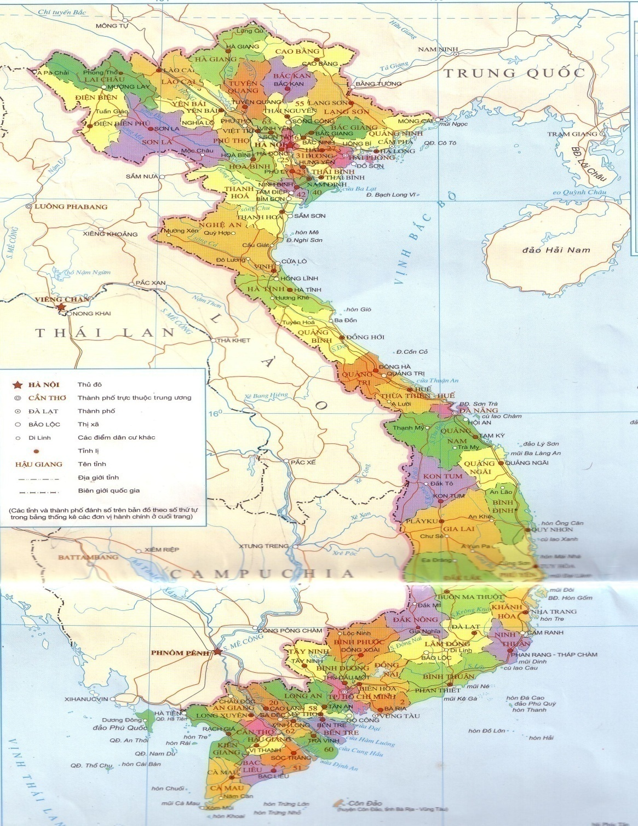
Điện Biên Phủ nay thuộc tỉnh Lai Châu thành phố Điện Biên, tỉnh Điện Biên.
Nằm ở vùng núi Tây Bắc miền Bắc Việt Nam.
Giáp với các tỉnh Lai Châu, Sơn La của Việt Nam, Phongsali của Lào và Vân Nam của Trung Quốc.
Em hãy chỉ vị trí của Điện Biên Phủ trên bản đồ ?
Điện Biên Phủ

Slide 11
Tình hình của ta và tình thế của quân Pháp từ sau chiến dịch Biên giới 1950 đến năm 1953.
Quân Pháp
Rơi vào thế bị động, lúng túng tìm cách chống đỡ.
Quân ta
Ta chủ động mở nhiều chiến dịch lớn trên toàn quốc.

Slide 12
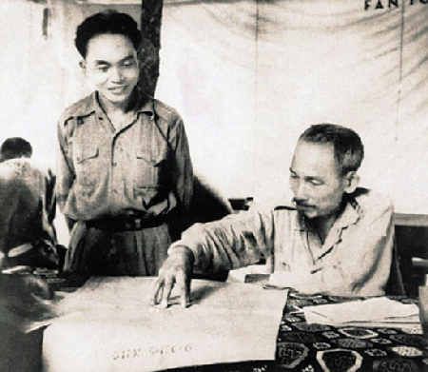
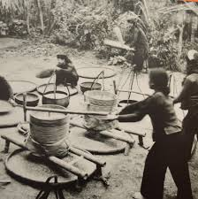
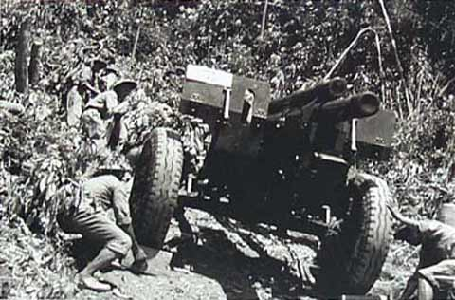
01
Sự chuẩn bị của quân và dân ta cho chiến dịch Điện Biên Phủ.

Slide 13
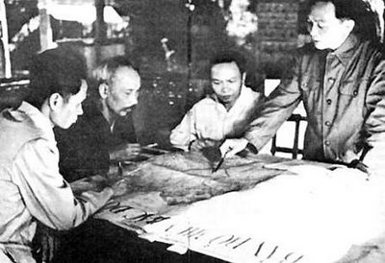
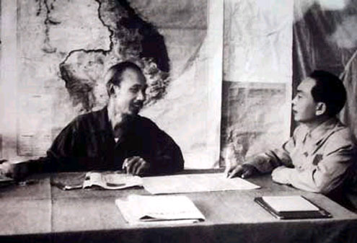
Phạm Văn Đồng
Hồ Chí Minh
Trường Chinh
Võ Nguyên Giáp
Chủ tịch Hồ Chí Minh trao nhiệm vụ cho Đại tướng Võ Nguyên Giáp
Bộ chính trị họp thông qua phương án mở chiến dịch Điện Biên Phủ

Slide 14
Đọc thầm đoạn đầu trang 37 và quan sát hình 1 trang 38 ở sách giáo khoa để trả lời câu hỏi sau:
Mùa đông năm 1953, tại chiến khu Việt Bắc,Trung ương Đảng và Bác Hồ đã làm gì?
- Mùa đông 1953, tại chiến khu Việt Bắc, Trung ương Đảng và Bác Hồ đã họp và nêu quyết tâm giành thắng lợi trong chiến dịch Điện Biên Phủ để kết thúc kháng chiến.

Slide 15
Hưởng ứng quyết tâm của Đảng, toàn quân và dân ta đã chuẩn bị cho chiến dịch như thế nào:
Về sức người?
Về sức của ?
Sức người
Sức của
- Hơn nửa triệu chiến sĩ từ các mặt trận hành quân về Điện Biên Phủ.
- Gần 3 vạn người từ hậu phương tham gia vận chuyển hàng hoá cho chiến dịch.
Hàng vạn tấn vũ khí được vần chuyển vào trận địa, gần ba vạn người từ hậu phương tham gia vận chuyển, lương thực, thực phẩm,… lên Điện Biên Phủ
Sẵn sàng chiến đấu với tinh thần cao nhất.

Slide 16
So sánh tương quan lực lượng giữa ta và Pháp
 | Chuẩn bị của Pháp | Chuẩn bị của ta
Vũ khí | Hiện đại | Thô sơ
Hệ thống phòng thủ | Lô cốt, hầm ngầm kiên cố | Giao thông hào, hầm công sự
Phương tiện vận chuyển | Ô tô, máy bay…. | Xe đạp, ngựa thuyền,…

Slide 17
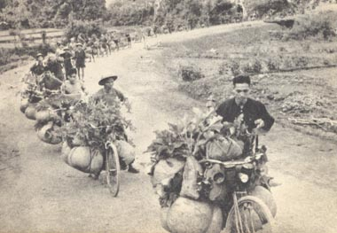
Quan sát hình ảnh đoàn xe thồ phục vụ chiến dịch Điện Biên Phủ, em có nhận xét gì?
Hình :2 Đoàn xe thồ phục vụ chiến dịch Điện Biên Phủ.

Slide 18
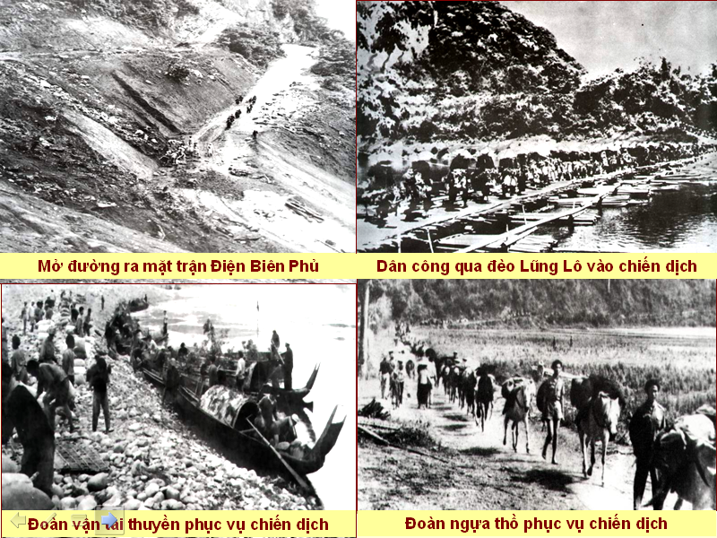
Đoàn vận tải thuyền phục vụ chiến dịch

Slide 19
02
Diễn biến và kết quả của chiến dịch Điện Biên Phủ.

Slide 20
Đọc đoạn 3 SGK, kết hợp lược đồ chiến dịch Điện Biên Phủ hình 3. Em hãy trả lời các câu hỏi sau.
Ta mở chiến dịch Điện Biên Phủ gồm mấy đợt tấn công?
Em hãy tóm tắt diễn biến trận đánh trên lược đồ hình hình 3

Slide 21
Lược đồ chiến dịch Điện Biên Phủ
Đồi Độc Lập
.
Bản Kéo
CHÚ GIẢI
Đồi Him Lam
Mường Thanh
c₁
Sở chỉ huy của địch
Cứ điểm và tên cứ điểm của địch
A₁
Sân bay của địch
Quân ta tiến công đợt 1
s.NậM //rốmA
Quân ta tiến công đợt 2
Bản Hồng Cúm
Quân ta tiến công đợt 3

Slide 22




+ Đợt 1: ngày 13/3/1954
Tấn công!!!
Đồi Độc Lập
Bản Kéo
Đồi Him Lam
Mường Thanh
c₁
A₁
CHÚ GIẢI
Sở chỉ huy của địch
Cứ điểm và tên cứ điểm của địch
Sân bay của địch
s.Nậm Rốm
Quân ta tiến công đợt 1
Quân ta tiến công đợt 2
Bản Hồng Cúm
Quân ta tiến công đợt 3

Slide 23
Tấn công đợt 1
Ngày 13 tháng 3 năm 1954 quân ta nổ sung mở màn chiến dịch Điện Biên Phủ. Trong suốt 5 ngày đêm chiến đấu dung cảm, ta lần lượt tiêu diệt các vị trí phòng ngự của địch ở phía bắc như: Him Lam, Độc Lập, Bản Kéo.

Slide 24
+ Đợt 1: ngày 13/3/1954
Đồi Độc Lập
+ Đợt 2:
ngày 30/3/1954
Bản Kéo
Đồi Him Lam
Mường Thanh
c₁
A₁
CHÚ GIẢI
Sở chỉ huy của địch
Cứ điểm và tên cứ điểm của địch
Sân bay của địch
s.Nậm Rốm
Quân ta tiến công đợt 1
Quân ta tiến công đợt 2
Bản Hồng Cúm
Quân ta tiến công đợt 3

Slide 25
Tấn công đợt 2
Ngày 30/3/1954, ta đồng loạt công kích địch lần thứ hai. Sân bay Mường Thanh bị uy hiếp, máy bay địch không xuống được sân bay buộc phải thả hàng tiếp tế, nhưng rơi không đúng vị trí, bộ đội ta thu được nhiều chiến lợi phẩm. Ta và địch giành giật nhau từng tấc đất, từng đoạn giao thông hào. Đến ngày 26/4/1954, phần lớn các cứ điểm phía đông đã thuộc quyền kiểm soát của ta, riêng hai cứ điểm quan trọng là đồi C1.

Slide 26

+ Đợt 1: ngày 13/3/1954
Đồi Độc Lập
+ Đợt 2:
ngày 30/3/1954
Bản Kéo
Đồi Him Lam
Mường Thanh
c₁
+ Đợt 3:
Ngày 1/5/1954 ta mở đợt tấn công lần thứ ba
A₁
CHÚ GIẢI
Sở chỉ huy của địch
Cứ điểm và tên cứ điểm của địch
s.Nậm Rốm
Sân bay của địch
Bản Hồng Cúm
Quân ta tiến công đợt 1
Quân ta tiến công đợt 2
Quân ta tiến công đợt 3

Slide 27
Tấn công đợt 3
Ngày 1/5/1954, ta mở đợt tấn công thứ ba, đánh chiếm các cứ điểm còn lại. Tối 6/5/1954, trái bộc phá nặng khoảng 1 tấn do bộ đội ta xung phong như vũ bão.

Slide 28
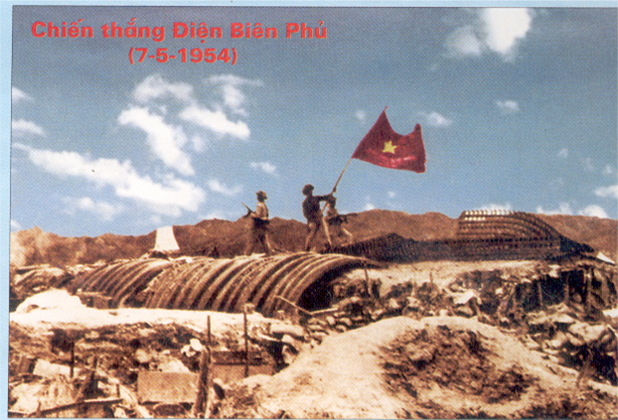


17 giờ 30 phút ngày 7-5-1954, cờ chiến thắng tung bay trên nắp hầm tướng Đờ Ca-xtơ-ri.

Slide 29

KẾT QUẢ
Tiêu diệt: 16200 tên giặc. 17 tiểu đoàn bộ binh và quân nhảy dù 3 tiểu đoàn pháo binh và súng cối.
Bắn rơi và phá huỷ 62 máy bay hạng nặng.

Slide 30
Tấm gương chiến đấu tiêu biểu trong chiến dịch Điện Biên Phủ
Kể một số tấm gương chiến đấu tiêu biểu trong chiến dịch Điện Biên Phủ của quân và dân ta ?

Slide 31
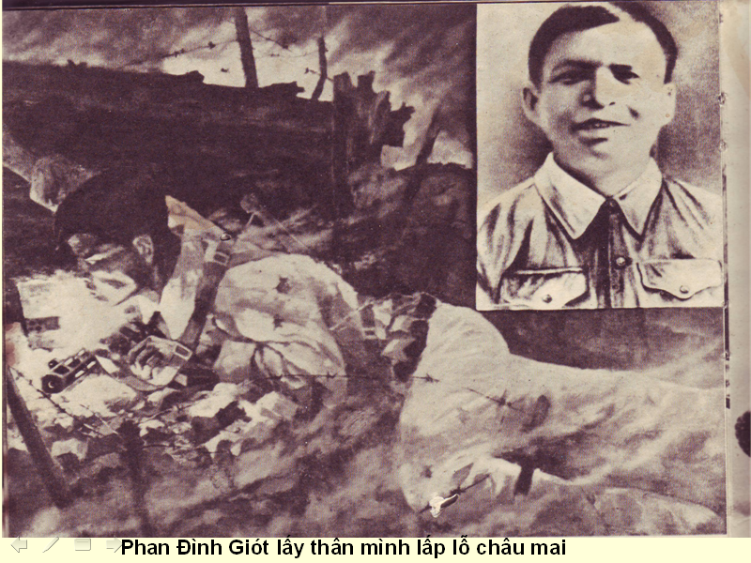

Slide 32
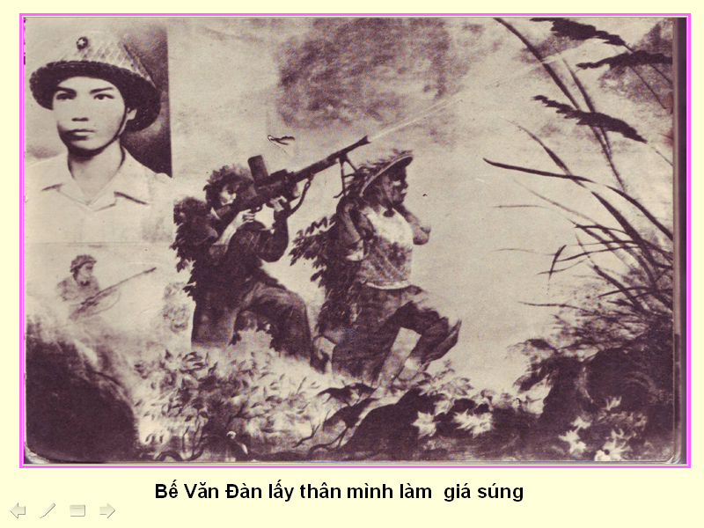

Slide 33
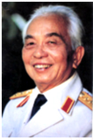
Đại tướng Võ Nguyên Giáp
Ông là người lên kế hoạch và trực tiếp chỉ huy trận đánh Điện Biên Phủ năm 1954.
Trong 21 năm (1954-1975) kháng chiến chống Mỹ, ông trực tiếp tổ chức và chỉ đạo các hoạt động của Quân đội Nhân dân.
Ông là một thiên tài về quân sự, một anh hùng dân tộc, một danh tướng của thế kỷ 20.

Slide 34
03
Ý nghĩa của chiến dịch Điện Biên Phủ

Slide 35
3. Ý nghĩa của chiến dịch Điện Biên Phủ
Là mốc son chói lọi, kết thúc thắng lợi chin năm kháng chiến chống thực dân Pháp xâm lược.
Khẳng định ý chí, súc mạnh của toàn dân tộc ra trong cuộc chống xâm lược.

Slide 36
Sau 56 ngày đêm khoét núi, ngủ hầm, chiến đấu kiên cường, gian khổ, bộ đội ta đã đánh sập “ Pháo đài khổng lồ không thể công phá” của Pháp ở Điện Biên Phủ, ghi trang vàng chói lọi vào lịch sử chống giặc ngoại xâm của dân tộc ta.

Slide 37
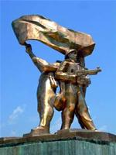
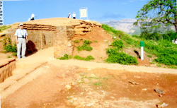
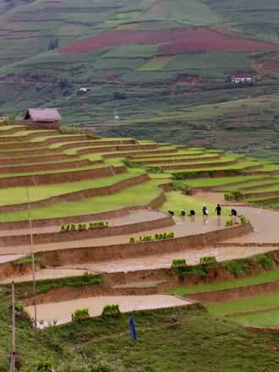
THAM QUAN DI TÍCH ĐIỆN BIÊN
Tượng đài chiến thắng
Đồi A1
Cánh đồng Mường Thanh

Slide 38
THỰC HÀNH

Slide 39
Trò chơi ô chữ
1
V I Ệ T B Ắ C
7
2
M Ư Ờ N G T H A N H
10
3
V Õ N G U Y Ê N G I Á P
12
P H A N Đ Ì N H G I Ó T
12
4
Đ Ờ C A X T Ơ R I
9
5
C H I Ế N T H Ắ N G
10
6
Sau 56 ngày đêm chiến đấu kiên cường và anh dũng bộ đội ta đã là người đạt được kết quả này ?
Nơi diễn ra cuộc họp của Trung ương Đảng ta thông qua phương án mở chiến dịch Điện Biên Phủ?
Tên của một cánh đồng tại Điện Biên Phủ mà thực dân Pháp chọn để xây dựng sân bay?
Vị tổng tư lệnh của quân đội ta trong chiến dịch Điện Biên Phủ là ai?
Vị tướng của quân đội Pháp đã bị quân ta bắt sống trong chiến dịch Điện Biên Phủ?
Người anh hùng lấy thân mình lấp lỗ châu mai để đồng đội xông lên tiêu diệt địch?

Slide 40
VẬN DỤNG
Tìm hiểu thêm thông tin về chiến thắng lịch sử Điện Biên Phủ?
Chuẩn bị bài sau: Ôn tập: Chín năm kháng chiến bảo vệ độc lập dân tộc (1945-1954)

Slide 41


Cảm ơn các thầy cô giáo và các em!

